Slide 1

Balanço da 1ª década de ação pela segurança no trânsito no Brasil e perspectivas para a 2ª década
Carlos Henrique Ribeiro de Carvalho
Erivelton Pires Guedes
Pesquisadores do IPEA

Slide 2


MOTIVAÇÃO
“1ª Década de Ação pela Segurança no Trânsito” (ONU, 2009)
Meta global estabelecida de 50% redução das mortes na década
Brasil sempre se situou entre os 5 países com mais mortes no trânsito com cerca de 40 mil mortes por ano e mais de 300 mil feridos graves
Objetivos do estudo:
resultados 2010-2019
Avaliar políticas públicas no período
perspectivas e recomendações para a 2ª década
Notes:
A Assembleia-Geral das Nações Unidas (2010): período de 2011 a 2020 como a “1ª Década de Ação pela Segurança no Trânsito” (Resolução ONU n° 2, de 2009)
Meta global estabelecida de 50% redução das mortes na década
Brasil sempre se situou entre os 5 países com mais mortes no trânsito com cerca de 40 mil mortes por ano na época e mais de 300 mil feridos graves
Objetivos do estudo:
Avaliar os resultados de mortalidade na década 2010-2019 verificando se a meta ONU estabelecida foi atingida no Brasil
(Base do Datasus e PRF no período 2010 a 2019)
Avaliar políticas públicas e instrumentos legais adotados no período
Apontar perspectivas e recomendações para a 2ª. década de redução da mortalidade (2021 a 2030)

Slide 3
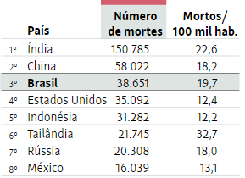
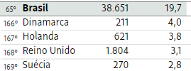

Slide 4
Mortalidade do transporte terrestre no Brasil no período de 2000 a 2019
Tabela 1: Total de mortes e taxa de mortalidade por 100.000 hab. em sinistros de transporte terrestre nas duas primeiras décadas do século XXI. Brasil. 2000/2009 e 2010/2019
Período | Mortes | Taxa de mortalidade*
2010 a 2019 | 392.929 | 19,22
2000 a 2009 | 346.151 | 18,79
Variação (%) | 13,5% | 2,3%
Brasil não cumpriu as metas da ONU e aumentou as mortes e a taxa de mortalidade por 100 mil habitantes na comparação das décadas...
Obs.: Taxa de mortalidade anualizada (mortos/100.000 hab), considerando a população brasileira na metade da década (população do Brasil em 2005 e 2015)
Fonte: SIM/DATASUS

Slide 5
UF | Homicídios | ST | ST/Homicídios
SC | 8,766 | 16,956 | 193.40%
PI | 5,856 | 10,478 | 178.90%
SP | 52,683 | 65,049 | 123.50%
TO | 4,460 | 5,301 | 118.90%
MS | 6,369 | 7,150 | 112.30%
PR | 29,680 | 29,678 | 100.00%
MT | 10,940 | 10,938 | 100.00%
RO | 5,363 | 5,291 | 98.70%
MG | 41,629 | 40,082 | 96.30%

Slide 6
Custos dos sinistros
x
deficit fiscal
R$ 130 bilhões (Ipea, 2020)

Slide 7
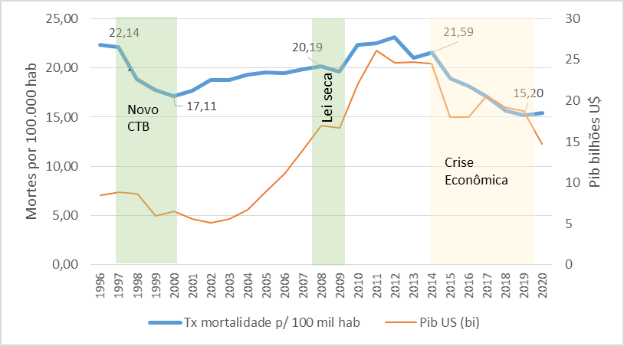
Mortalidade do transporte terrestre no Brasil no período de 2000 a 2019
Gráfico 1: Taxa de mortalidade por sinistros transporte terrestre - STT (mortes por 100 mil hab.) e Pib dolarizado. Brasil. 1996 a 2019.
Considerando o início da década (2010) para o final (2019) houve redução da taxa de mortalidade (-25%)
Motivo maior da queda da taxa neste período foi a crise econômica vivida a partir 2014
Pandemia Covid???
Fonte: Elaboração própria com dados de mortes do Datasus e PIB dolarizado do Ipeadata

Slide 8
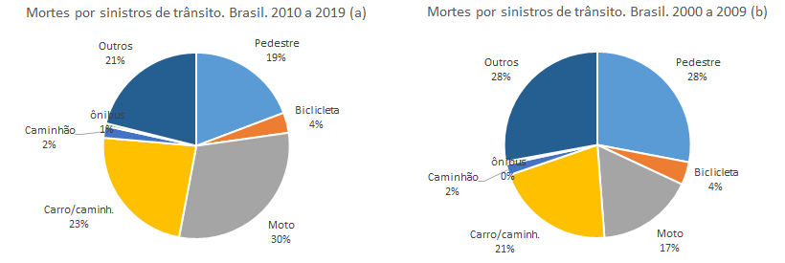
Mortalidade do transporte terrestre no Brasil no período de 2000 a 2019
Gráfico 2: Mortes por sinistros de trânsito e modalidades de transporte. Brasil. 2010 a 2019 (a) 2000 a 2009 (b)
Fonte: elaboração própria com dados do Datasus.
60 mil mortes para 120 mil

Slide 9
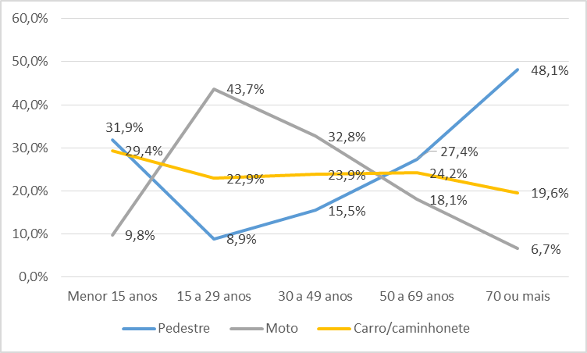
Mortalidade do transporte terrestre no Brasil no período de 2010 a 2019
  Mortalidade por idade e escolaridade
Gráfico 3: Percentual de STT, faixa etária e modalidade de transporte. Brasil. 2010 a 2019
Tabela 3: Mortes SNT por faixa etária. Brasil. 2010 a 2019.
Faixa etária | Mortes | (%)
Menor 15 anos | 14.696 | 4%
15 a 29 anos | 125.293 | 32%
30 a 49 anos | 139.746 | 36%
50 a 69 anos | 80.893 | 21%
70 ou mais | 29.606 | 8%
Ignorado | 2.695 | -
Total | 392.929 | 100%
Fonte: elaboração própria com dados do Datasus.

Slide 10
Mortalidade do transporte terrestre no Brasil no período de 2010 a 2019
  Mortalidade por idade e escolaridade
Tabela 4:Mortes por sinistros de trânsito e escolaridade. Brasil. 2010 a 2019.
Escolaridade | Mortes | (%) | (% ajustado)*
Nenhuma | 18.786 | 5% | 6,5%
1 a 3 anos | 58.427 | 15% | 20,3%
4 a 7 anos | 95.138 | 24% | 33,0%
8 a 11 anos | 91.433 | 23% | 31,7%
12 anos e mais | 24.584 | 6% | 8,5%
Ignorado | 104.561 | 27% | -
Total | 392.929 | 100% | -
Cerca de 60% das vítimas fatais tem menos de 7 anos de estudo, ou seja não completaram o ensino fundamental e mais de 90% não completaram ensino médio
Escolaridade como próxi de renda indica que a maior parte das vítimas são pessoas de extrato de renda mais baixo
Obs. * Percentual desconsiderando os registros com escolaridade ignorada.
Fonte: elaboração própria com dados do Datasus.

Slide 11
Internações no SUS
Tabela 5: Ocorrências e gastos (milhões R$) do SUS com internações das vítimas de sinistros de transporte terrestre por modalidade. Brasil. 2010 a 2019
Modalidade | Internações* | (%) | Gastos (mi R$)** | (%)
Pedestre | 360.250 | 21,1% | 812,44 | 21,3%
Ciclista | 104.553 | 6,1% | 188,60 | 4,9%
Motocicleta | 941.610 | 55,2% | 1.993,42 | 52,3%
Carro | 142.685 | 8,4% | 441,33 | 11,6%
Caminhão | 7.398 | 0,4% | 23,80 | 0,6%
Ônibus | 3.925 | 0,2% | 8,64 | 0,2%
Outros | 144.411 | 8,5% | 342,45 | 9,0%
Total | 1.704.832 | 100,0% | 3.810,68 | 100,0%
Obs.: *Quantidade de autorizações de internações hospitalar (AIH) ** valores atualizados pelo IPCA maio/2023.
Fonte: Datasus

Slide 12
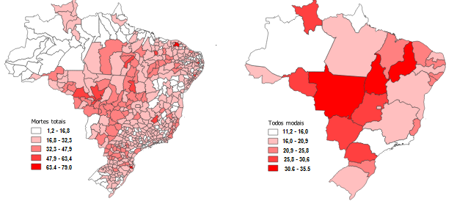
Mortalidade do transporte terrestre – Perspectiva regional
Taxa de mortalidade por 100 mil hab. TODAS MODALIDADES
Figura 2: Distribuição territorial da taxa de mortalidade anualizada por sinistros de transporte terrestre da década 2010 a 2019 nas microrregiões e UFs brasileiras
Fonte: Elaboração própria com dados do Datasus

Slide 13
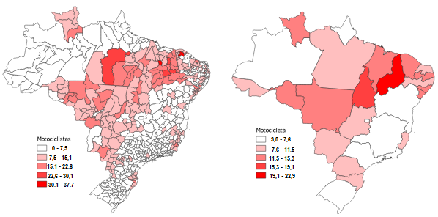
Mortalidade do transporte terrestre – Perspectiva regional
Taxa de mortalidade por 100 mil hab. MOTOCICLETAS
Figura 2: Distribuição territorial da taxa de mortalidade anualizada por sinistros de motocicleta da década 2010 a 2019 nas microrregiões e UFs brasileiras
Fonte: Elaboração própria com dados do Datasus

Slide 14
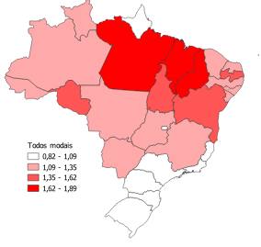
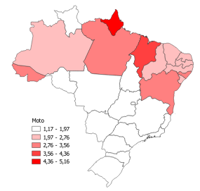
Mortalidade do transporte terrestre – Perspectiva regional
Crescimento da taxa de mortalidade nas duas décadas do século
Figura 6: Distribuição territorial da taxa de crescimento* do índice de mortalidade por sinistros de transporte terrestre entre as décadas de 2000 a 2009 e 2010 a 2019
TODAS MODALIDADES
MOTOCICLETAS
Fonte: Elaboração própria com dados do Datasus

Slide 15
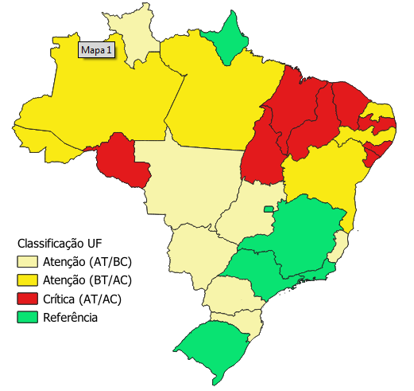
Mortalidade do transporte terrestre – Perspectiva regional
 | Alto crescimento (AC) | Baixo crescimento (BC)
Alta ocorrência (AT) | RO; TO; MA; PI; CE; PB; AL; SE | RR; ES; PR; SC; MS; MT; GO
Baixa ocorrência (BT) | AC; AM; PA; RN; PE; BA | AP; MG; RJ; SP; RS; DF
Notes:
Obs.: Alto crescimento: taxas de crescimento acima da mediana nacional; Baixo crescimento: taxas de crescimento abaixo da mediana nacional; alta ocorrência: taxa de mortalidade acima da mediana nacional; Baixa ocorrência: taxa de mortalidade abaixo da mediana nacional.
Fonte: elaboração própria com dados do SIM (Datasus).

Slide 16
Mortalidade do transporte terrestre no Brasil – Rodovias federais
Tabelas 11 e 12: Ocorrência e mortes por causa e tipo de sinistros nas rodovias federais. Brasil. 2010 a 2019
Causas agrupadas | Sinistros | (%)
Falta atenção/reação condutor/pedestre | 498.425 | 36,6%
Desobediência das regras | 196.020 | 14,4%
Excesso de velocidade | 132.980 | 9,8%
Álcool/drogas | 67.964 | 5,0%
Condições veículo | 61.735 | 4,5%
Animais pista | 34.608 | 2,5%
Condições/geometria via | 31.673 | 2,3%
Ultrapassagem indevida | 30.919 | 2,3%
Tempo ruim | 2.904 | 0,2%
Problema saúde condutor | 2.367 | 0,2%
Condições de carga | 1.217 | 0,1%
Outros | 300.479 | 22,1%
Total | 1.361.291 | 100,0%
Tipo | Sinistros | (%) | Mortes | (%)
Colisão frontal | 174.445 | 12,8% | 27.827 | 38,3%
Atropelamento pessoa | 41.222 | 3,0% | 11.837 | 16,3%
Saída pista/tombamento | 267.175 | 19,6% | 9.533 | 13,1%
Colisão traseira | 360.981 | 26,5% | 6.419 | 8,8%
Colisão lateral | 239.008 | 17,6% | 6.415 | 8,8%
Colisão com objeto | 106.438 | 7,8% | 4.630 | 6,4%
Capotamento | 65.159 | 4,8% | 3.079 | 4,2%
Queda (moto) | 51.013 | 3,7% | 1.904 | 2,6%
Atropelamento animal | 29.566 | 2,2% | 872 | 1,2%
Engavetamento | 3.110 | 0,2% | 90 | 0,1%
Danos eventuais | 7.266 | 0,5% | 61 | 0,1%
Derrame de carga | 6.815 | 0,5% | 42 | 0,1%
Incêndio | 9.053 | 0,7% | 33 | 0,0%
Total | 1.361.251 | 100,0% | 72742 | 100,0%
Fonte: PRF, 2023

Slide 17
Fatores de impacto na mortalidade e políticas públicas
Crescimento da frota de autos e motos
Tabela 13: Relação do crescimento da frota e mortes por sinistros de motocicletas e triciclos entre duas primeiras décadas do século XXI (2000/2009 e 2010 a 2019). Brasil.
Tabela 14: Posse de automóveis e motocicletas nos domicílios brasileiros por grande região. Brasil. 2009 e 2019
Região | Posse de automóveis (%) |  |  | Posse de motocicletas (%)
 | 2009 | 2019 | Tx Variação (%) | 2009 | 2019 | Tx Variação (%)
Norte | 17,5 | 27,7 | 58,3% | 19,2 | 32,5 | 69,3%
Nordeste | 17,2 | 28,9 | 68,0% | 15,3 | 31,5 | 105,9%
Sudeste | 44,3 | 56,7 | 28,0% | 12 | 17,8 | 48,3%
Sul | 52,1 | 69,3 | 33,0% | 16,4 | 20,7 | 26,2%
Centro-Oeste | 41,3 | 59,8 | 44,8% | 21,1 | 29,6 | 40,3%
Brasil | 36,4 | 49,4 | 35,7% | 14,7 | 23,8 | 61,9%
 | Motos (variação 2000/09 e 2010/19 %)
Região | Frota (A) | Mortes (B) | Relação (B/A)
Norte | 255% | 147% | 0,58
Nordeste | 271% | 156% | 0,58
Sudeste | 145% | 76% | 0,53
Sul | 117% | 54% | 0,46
Centro-Oeste | 170% | 86% | 0,51
Brasil | 175% | 104% | 0,59
Fonte: elaboração própria com dados da Abraciclo e Datasus
Fonte: Pnad/IBGE 2009 e 2019

Slide 18
Fatores de impacto na mortalidade e políticas públicas
FUNSET — Fundo Nacional de Segurança e Educação de Trânsito
Tabela 15: Recursos do FUNSET pagos e contingenciados na década 2010-2019 (R$ bi)
Autorizado | 13.545,65
Pago | 2.741,98
(%) | 20%
Contingenciado | 10.223,72
(%) | 75%
  DPVAT - Danos pessoais causados por veículos
  automotores de via terrestre
Tabela 17: Arrecadação e gastos do DPVAT (bilhões R$). Brasil. 2010 a 2019
Ano | Arrecadação | Repasse SUS | Indenizações | Denatran
2010 | 5,8 | 2,6 | 2,90 | 0,290
2011 | 6,7 | 3,0 | 3,35 | 0,335
2012 | 7,1 | 3,2 | 3,55 | 0,355
2013 | 8,0 | 3,6 | 4,00 | 0,400
2014 | 8,5 | 3,8 | 4,25 | 0,425
2015 | 8,7 | 3,9 | 4,35 | 0,435
2016 | 8,7 | 3,9 | 4,35 | 0,435
2017 | 5,9 | 2,7 | 2,95 | 0,295
2018 | 4,7 | 2,1 | 2,33 | 0,235
2019 | 2,1 | 0,9 | 1,05 | 0,105
Total | 66,2 | 29,7 | 33,08 | 3,31
Uso predominante em atividades administrativas
Publicidade e campanhas educativas com valores muito baixo (cerca de R$ 500 mi em 10 anos)
Fomento a projetos de redução mortes com percentual baixo de uso (16%)
Fonte: elaboração própria com informações da Seguradora Líder (2023) e Rede Brasil (2019)

Slide 19
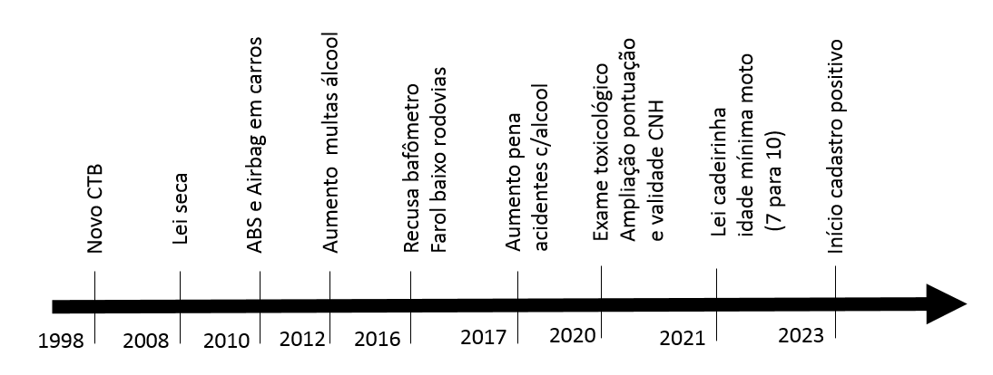
Fatores de impacto na mortalidade e políticas públicas
Outras políticas públicas
CIDE e concessões rodovias :
- Mortes em rodovias concedidas diminuíram -> ampliar programa
- Recursos da CIDE p/ Investimentos em infraestrutura viária caíram com a redução alíquotas combustíveis (subsídio) - > reestabelecer alíquotas
  Mudanças regulatórias, alterações tecnológicas e PNATRANS

Slide 20
Conclusões e perspectivas para a próxima década de redução da mortalidade
Reduzir mortes em motocicletas:
  Educação e fiscalização.
  Compensar externalidades.
  Habilitação social.
Investir em segurança viária:
  Campanhas e fiscalização.
  Regiões com alta mortalidade.
Recompor fundos FUNSET, DPVAT e CIDE.
Priorizar e executar Pnatrans.
Planejamento urbano focado em transporte público e ativo:
  Melhorar gestão de trânsito.
  Moderação de tráfego.
Melhorar pontos críticos e segurança em concessões rodoviárias.
Controle de velocidade para evitar atropelamentos.
Consolidar dados de acidentes (Renaest) com uso inteligente.
Avançar regulamentação:
  Cadastro positivo.
  Vistoria automotiva.
  Incentivos e regulação na indústria automotiva.
Notes:
Redução das taxas a partir de 2015 -> desaquecimento econômico. Quando a economia voltar a crescer, mortalidade pode voltar a níveis pré-crise, se não houver mudanças estruturais
Mortes por motocicleta são o grande desafio atualmente. É um problema multidimensional. Alteração dos custos compensaria externalidades mas há o problema social -> campanhas educativas, habilitação social, fiscalização, etc.
Com o crescimento da frota, principalmente no Norte e Nordeste, há necessidade de aumento dos investimentos em campanhas educativas, estrutura de gestão e fiscalização e infraestrutura de segurança viária
Necessária recomposição dos principais fundos FUNSET, DPVAT e CIDE
Ajuda federal para regiões pobres com altas taxas e alto crescimento da mortalidade no trânsito
Colocar o Pnatrans como prioridade máxima no governo federal e executá-lo plenamente
Planejamento urbano com prioridade ao transporte público coletivo e transporte ativo, com melhoria da gestão de trânsito e projetos de moderação de tráfego
Plano de melhoria dos pontos críticos rodoviários e aumento das concessões rodoviárias com padrões de segurança mais altos
Amplificação das políticas de controle de velocidade viária para reduzir atropelamentos
Consolidação de base de dados de acidentes (Renaest) e melhora das informações nos estados e municípios com efetivo uso de inteligência informacional
Avanço regulatório com cadastro positivo, vistoria autos e exigências de melhoria na indústria automotiva (incentivos e regulação).......entre outras medidas.

Slide 21
Contatos:
Carlos Henrique: carlos.carvalho@ipea.gov.br
Erivelton Guedes: erivelton.guedes@mj.gov.br

Slide 22
